Slide 1
Desarrollo de aplicaciones utilizando Python y orquestación de contenedores Docker
Universidad de Costa Rica
Instructor: Jose Pablo Ramírez Méndez
Semana III

Slide 2
aGENDA
Contexto de microservicios
¿Por qué los contenedores no son el final del camino?
Kubernetes: Orquestación de contenedores
Caso de estudio – Parte 2

Slide 3
OBJETIVOS
Entender el concepto de orquestación de contenedores y su función
Conocer la utilidad de Kubernetes y su filosofía.
Aplicar el uso de Kubernetes en el contexto del conternedoes docker.

Slide 4
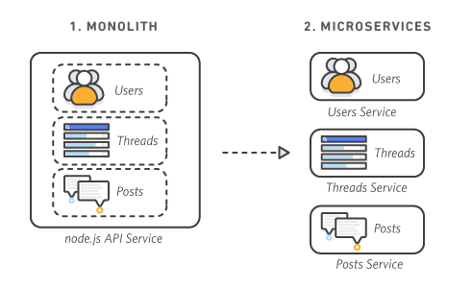
Microservicios vs arq. Monolítica
https://aws.amazon.com/es/microservices/

Slide 5
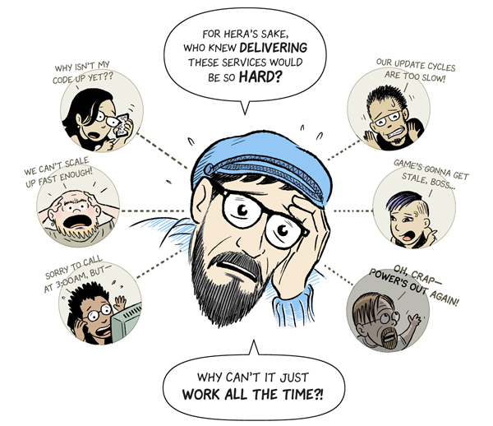
¿Por qué los contenedores no son el final del camino?
Es difícil escalar rápidamente: Más carga => Más recursos
Difícil de monitorear
¿Dónde deplegar los contenedores?
Versionamiento de mis images.
https://cloud.google.com/kubernetes-engine/kubernetes-comic/assets/panel-3.png

Slide 6
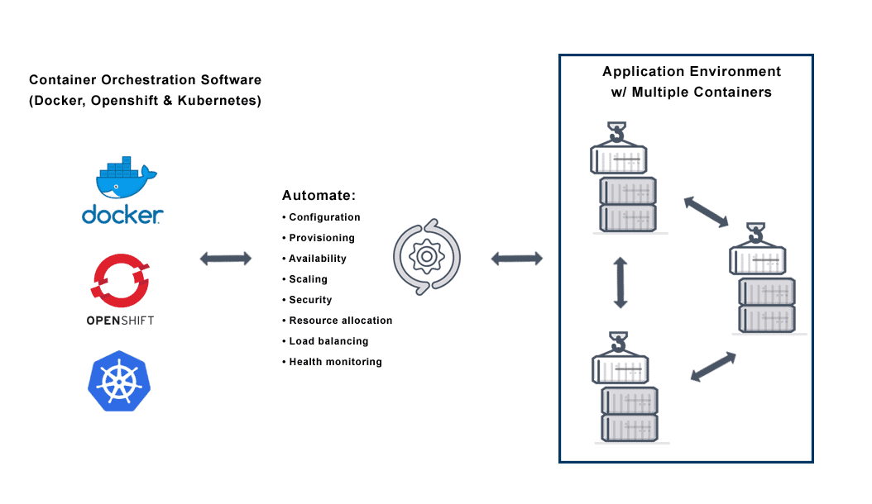
¿Que es orquestación de contenedores?
https://avinetworks.com/wp-content/uploads/2018/12/container-orchestration-diagram-1.png

Slide 7
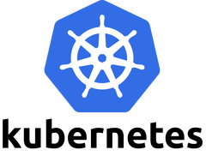
Kubernetes
Orquestador de contenedores
Configuración
Seguridad
Balanceo de carga
Escalabilidad
Redundancia
Versionamiento
Y más…
https://miro.medium.com/max/778/1*cui2bkQmuAHKIRiq8tF42Q.png

Slide 8
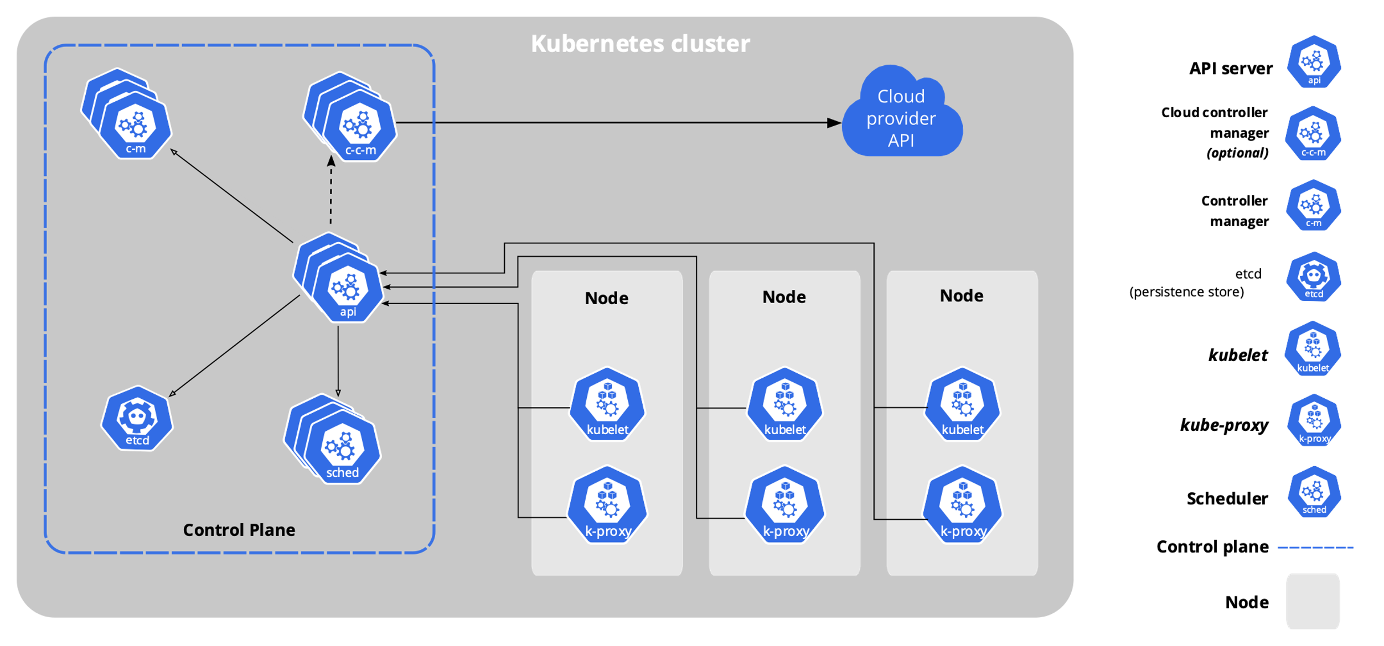
Kubernetes: aRQUITECTURA
https://d33wubrfki0l68.cloudfront.net/2475489eaf20163ec0f54ddc1d92aa8d4c87c96b/e7c81/images/docs/components-of-kubernetes.svg

Slide 9
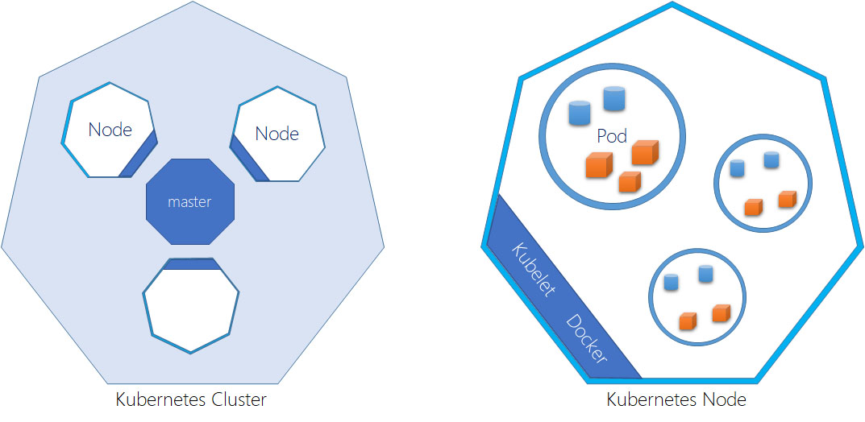
Kubernetes: pod
https://cloudaffaire.com/wp-content/uploads/2020/04/word-image-1.jpeg

Slide 10
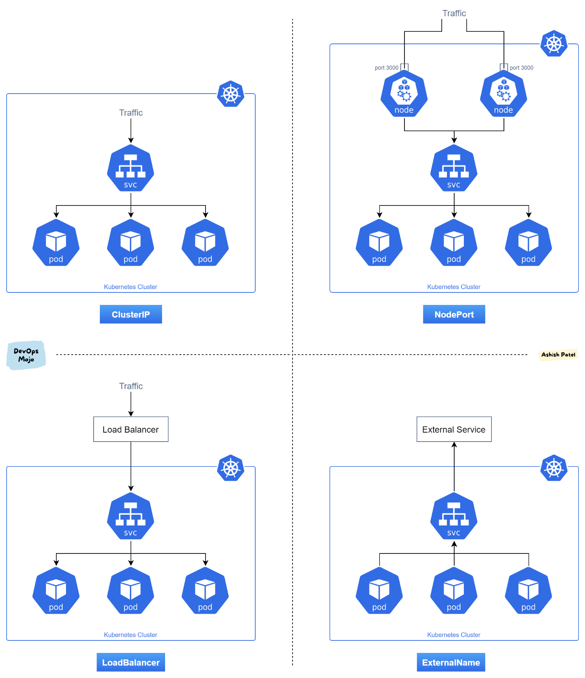
Kubernetes: sERVICES
Servicios (svc):
son el punto de entrada al pod.
Interfaz de acceso al los pods.
ClusterIP: Cada pod tiene un ip que lo identifica y direcciona internamente en el cluster. Un svc de tipo ClusterIP es el default y direcciona internamente hacia los pods.
https://miro.medium.com/max/1400/1*tnK94zrEwyNe1hL-PhJXOA.png

Slide 11
Kubernetes: sERVICES
NodePort: Un svc de tipo NodePort. Rango de 30000–32767.
https://miro.medium.com/max/1400/1*tnK94zrEwyNe1hL-PhJXOA.png

Slide 12
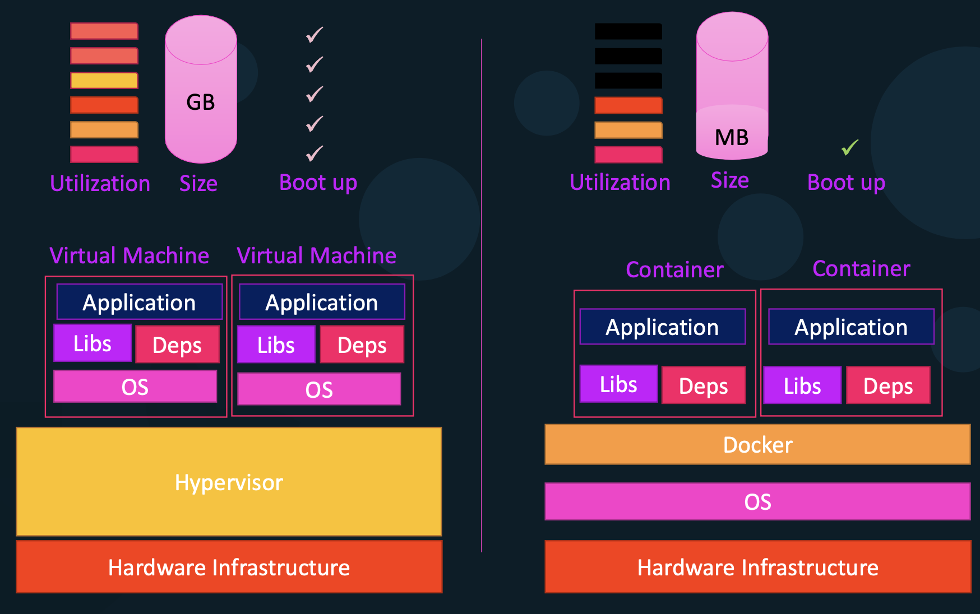
¿Contenedores vs máquinas virtuales?
https://www.filepicker.io/api/file/ylQ1HSGURZauDnxatQVF

Slide 13
¿Cómo desplegamos un contenedor?
Imágen
Contenedor
Inmutable
Código fuente, bibliotecas, dependencias, archivos para levantar una aplicación.
Nuevas capas para reutilizar/nuevos archivos
Arquitectura ligera de Kernel compartido
Depligue y levanta las imágenes

Slide 14
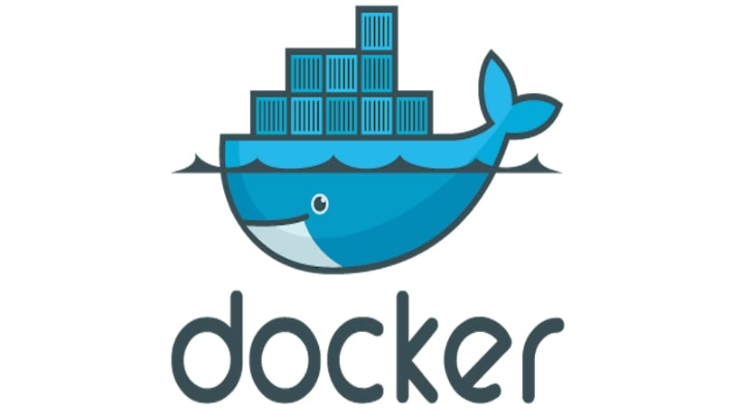
¿Que son los DOCKER CONTAINERS?
Plataforma para desarrollo, entrega y levantamiento de aplicaciones utilizando contenedores
Una de las más conocidas en el mercado.
Versiones Community y Enterprise
https://docs.docker.com/get-started/overview/

Slide 15
DEMO: Docker dESKTOP
https://www.docker.com/products/docker-desktop/

Slide 16
Comandos: run
docker run <imagen>
docker run nginx
docker run nginx &

Slide 17
Comandos: ps
docker ps
docker ps
docker ps -a

Slide 18
Comandos: STOP
docker stop <container>
docker ps -a
docker stop silly_feynman

Slide 19
Comandos: rm
docker rm <container>
docker ps -a
docker rm silly_feynman

Slide 20
Comandos: RMI
docker rmi <image>
docker rmi nginx

Slide 21
Comandos: PULL
docker pull <image>
docker pull nginx
https://hub.docker.com/

Slide 22
COMANDO: EXEC
docker exec <container> <command>
docker run ubuntu
docker run ubuntu cat /etc/hosts
docker run ubuntu sleep 5000
docker exec exciting_hugle cat /etc/hosts

Slide 23
COMANDO: RUN con etiquetas
docker run <image>:<tag>
docker run redis:4.0

Slide 24
COMANDO: RUN con mapeo de puestos
docker run -p external:internal <image>:<tag>
docker run -p12345:5000 kodekloud/webapp

Slide 25
COMANDO: RUN con mapeo de VOLUMENS
docker run -v dir_externo/dir_interno <image>:<tag>
sudo docker run -v /Users/jpmacprom1/mysql_volumen:/var/lib/mysql -e MYSQL_ROOT_PASSWORD=my-secret-pw mysql

Slide 26
COMANDO: RUN con nombe
docker run <image>:<tag> --name <name>
docker run mysql --name mysql_server

Slide 27
COMANDO: LOGS
docker logs <container_name>
docker logs mysql_server

Slide 28
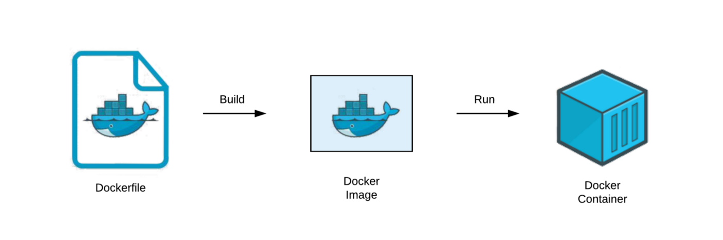
Docker build kit
Contruir nuevas imágenes/ reutilizar imágenes
Push al Docker Container Registry (Docker Hub)
Archivos de configuración (Dockerfile)
¿Cómo quiero que se vea mi imagen?
Pipeline de la imagen
https://miro.medium.com/max/1400/0*CP98BIIBgMG2K3u5.png

Slide 29
Dockerfile
Dockerfile: pipeline para creación de la imagen
Arquitectura por capas y cache
Instrucción₁
Argumento₁
Capa₁ (a MB)
Instrucción_{n}
Argumento_{n}
Capa_{n} (b MB)

Slide 30
Dockerfile: Ejemplo
FROM ubuntu
MAINTAINER ARSTECH arstech@e-mail
RUN apt-get update && apt-get upgrade –y
RUN apt-get install -y apt-utils htop
CMD ["echo","It's my Docker Image "]

Slide 31
Dockerfile: ENTRYPOINT VS CMD
ENTRYPOINT: Ejecutable por defecto a corer cuando la imagen inicia. bin/bash –c por defecto.
CMD: Comando por defecto a ejecutar
FROM debian:wheezy
ENTRYPOINT ["/bin/ping"]
CMD ["localhost"]
#docker run -it <image>
https://docs.docker.com/engine/reference/builder/

Slide 32

Caso de estudio
Producto Z
Compañía ABC
Producto W
Subscripciones
Producto X

Slide 33
Caso de estudio
Persistance Storage
Subscription Manager
Access Intefaces

Slide 34







Caso de estudio
Persistance Storage
Subscription Manager
Access Intefaces

Slide 35
Revisión del código

Slide 36
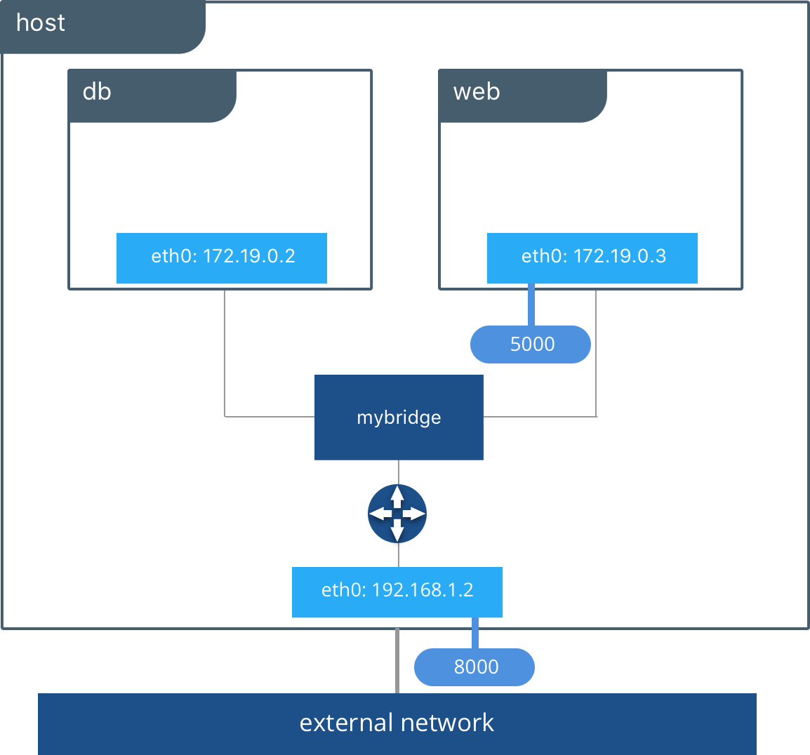
Docker Compose
Contruir y desplegar aplicaciones con múltiples contenedores
Definición del la arquitectura de servicios en un solo archivo YAML
Promueve la seguridad y el aislamiento
https://docs.docker.com/compose/
http://img.scoop.it/bmExZyvGWidultcwx9hCb7nTzqrqzN7Y9aBZTaXoQ8Q=

Slide 37
Volvamos al código

Slide 38
¡Muchas gracias!

